Slide 1
Sensable PHANTOM Omni 力反馈

Slide 2
目录
CONTENT
设备介绍
设备规格
设备特征
应用领域
API接口
参考文献
PART ONE
PART TWO
PART THREE
PART FOUR
PART FIVE
PART SIX

Slide 3
设备介绍
PART ONE

Slide 4
PART ONE 设备介绍
公司介绍
SensAble Technologies公司成立于1993年，是3D可触摸（力反馈）解决方案和技术领域中的领先开发商，其解决方案和技术不仅使用户能够看到并听到屏幕计算机应用，还可以对该应用进行实际“感应”。SensAble公司从二十世纪九十年代由行业先锋Thomas Massie 和 Kenneth Salisbury博士在麻省理工学院建成的大学研究部门演化而来。SensAble Technologies公司目前已拥有32项专利许可和6000多个安装在世界各地的系统，其触觉技术广泛应用于诸多领域，包括外科手术模拟和中风康复、义齿整形、设计玩具和鞋类，以及研究和机器人应用领域。此外，公司将其自身研发的3D建模解决方案、触觉设施和开发者工具包应用于医疗、牙科、设计和生产公司，以及教育和研究机构等。

Slide 5
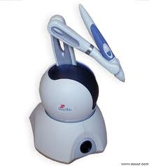
PART ONE 设备介绍
Geomagic Touch（Sensable Phantom Omni）简介
Geomagic Touch（以前称为Sensable Phantom Omni）是业界部署最广泛的专业触觉设备。Touch用于研究，3D建模，OEM应用程序等中，可让用户自由雕刻3D粘土，增强科学或医学模拟，通过交互式培训提高生产率，并轻松操纵机械零件以产生更高质量的设计。
PHANTOM Desktop(桌上型PHANTOM) 是一款具有优越性能，符合人体工程学，支持所有常用的软件又同时兼具美感的低价位产品。它专为商业用途而设计，可以经过EPP连接电脑，使用一般的电压(110/230 VAC)即可。笔尖内的编码器能感应到6自由度左右的范围。本产品携带方便，具有设计良好的底座，一般接口以及安装简便的多项优点。

Slide 6
设备规格
PART TWO

Slide 7
PART TWO 设备规格
力反馈工作区：160 W x 120 H x 70 D mm。
占地面积（设备底座在桌子上占用的物理区域）：〜168 W x 203 D mm。
重量（仅设备）3磅。15盎司
动作范围：手腕转动
标称位置分辨率：> 450 dpi 约0.055毫米。
反向驱动摩擦力：<1盎司（0.26 N）
在标称（正交臂）位置的最大可施加力：0.75磅力。（3.3 N）
连续施加的力（24小时）：> 0.2 lbf。（0.88 N）
刚度：X轴> 7.3磅。/英寸（1.26 N / mm。）
Y轴> 13.4磅 /英寸（2.31 N / mm。）
Z轴> 5.9磅 /英寸（1.02 N / mm。）
惯性（尖端表观质量）〜0.101 lbm。（45 g）
力反馈x，y，z
位置感测[万向测头] x，y，z（数字编码器）[俯仰，滚动，偏航（±5％线性电位器）
接口IEEE-1394FireWire®端口：6针至6针
支持平台
基于Intel或AMD的PC
OpenHaptics®SDK兼容性是
应用程序
选定的Haptic Research类型，FreeForm®Modeling™系统，ClayTools™系统

Slide 8
设备特征
PART THREE

Slide 9
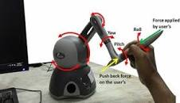
PART THREE 设备特征
•CE认证
•6自由度位置感应
•便携式设计、小巧的底座，提升随时因工作区域改变的灵活性
•握感舒适的橡胶感应尖端和特殊涂料，美观安全
•尖笔适合长时间使用，特殊涂料不易掉漆
•使用者可自订可移动式感应尖端
•可依用户需求在感应尖端设置开关，便于操作
•特殊的腕部设计，更为舒适
•适用于小型工作区域
•以金属零件和塑胶外壳构成
•感应尖端根部的刻度表可自动对于工作区域的刻度

Slide 10
PART THREE 设备特征
技术特征：
自由度位置便携式设计，便携式设计和紧凑的底座带来了工作时的灵活行，舒适的浇铸橡胶笔坚固耐用且带有安全把手，可拆卸的铁笔能满足用户自定义的需求，与铁笔链接的两个闪存记忆体简单易用并能满足用户自定义的需求。
腕关节的放松可以是用户获得最大的舒适紧凑的工作空间更加易用由金属部件、铸模、碳化纤维加固塑料结构铁笔停靠坞可以进行自动空间校正。

Slide 11
应用领域
PART FOUR

Slide 12
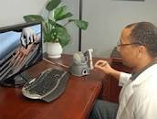
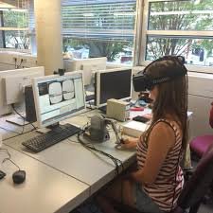
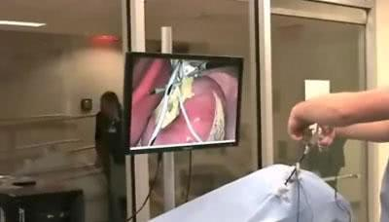
PART FOUR应用领域
虚拟会议
虚拟模型
维持路径规划
多媒体和分子模型化
系统主要应用在虚拟手术系统中，利用现实数据为基础（冰冻切片数据）对人体结构进行三维重建，操作者戴上3D眼睛，能如身临其境，高精度的三维跟踪设备，能够将仿真手术器械在空间中的位姿和运动信息准确地传送给主计算机，实现与虚拟人体组织（或器官）的精确人机交互。操作手套中装有仿真手术器械，其外形和使用方式上与实际的手术器械十分近似，其力反馈功能让操作者在切割组织时感受到器械的压力，能按实际手术方案完成全部手术操作。

Slide 13
参考文献
PART FIVE

Slide 14
PART SIX 参考文献
The PHANTOM Haptic Interface: A Device for Probing Virtual Objects.
Phantom omni haptic device: Kinematic and manipulability
Phansim: a simulink toolkit for the sensable phantom haptic devices
Phantom haptic device implemented in a projection screen virtual environment
A critical study of the mechanical and electrical properties of the phantom haptic interface and improvements for highperformance control
Phantom-based haptic interaction with virtual objects

Slide 15
THANK YOU FOR WATCHING

